Slide 1

KẾ HOẠCH LÀM VIỆC
TUẦN 3

Slide 2
NHẮC LẠI
Đã nắm được API đăng ký đăng nhập và các giao diện đi kèm
Tiếp tục với nhóm API tạo lớp và các giao diện

Slide 3
DANH SÁCH API
Danh sách 31 API cần được phát triển (dự kiến):
Authentication:
login, logout, signup, get_verify_code, check_verify_code, change_info_after_signup.
Quản lý tài khoản:
get_user_info, set_user_info, get_user_classes, set_user_role, deactivate_user, reactivate_user.
Quản lý lớp học:
create_class, edit_class, delete_class, get_class_info, get_class_list, get_class_schedule.
Quản lý bài tập:
create_assignment, edit_assignment, delete_assignment, submit_assignment, grade_assignment, get_assignment_info, get_assignment_list.

Slide 4
DANH SÁCH API
5.Điểm danh:
take_attendance, get_attendance_record, set_attendance_status, get_attendance_list.
6.Xin phép nghỉ học:
request_absence, review_absence_request, get_absence_requests.
7.Quản lý tài liệu học tập:
upload_material, edit_material, delete_material, get_material_info, get_material_list.
8.Thông báo và giao tiếp:
send_notification, get_notifications, mark_notification_as_read, get_conversation, get_list_conversation, delete_message.

Slide 5
DANH SÁCH API
9.Khảo sát và form:
create_survey, edit_survey, delete_survey, submit_survey, get_survey_responses.
10.Hệ thống:
check_new_version, set_dev_token, get_system_settings,change_password update_system_settings.

Slide 6
MỤC LỤC
Giao diện đăng ký lớp học, danh sách lớp học đã đăng ký
API quản lý lớp học (tạo, sửa, xóa lớp học)

Slide 7
MỤC LỤC
Giao diện đăng ký lớp học, danh sách lớp học đã đăng ký
API quản lý lớp học (tạo, sửa, xóa lớp học)

Slide 8

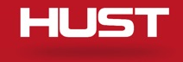
Giao diện đăng ký lớp học
Nhập mã lớp học vào ô mã lớp
Nhấn nút đăng ký để đăng ký lớp học
REGISTER FOR CLASS
Mã lớp
Đăng ký
Mã lớp | Mã lớp kèm | Tên lớp
Sau khi nhấn nút đăng ký, thông tin lớp học sẽ hiện vào ô bên dưới
Sinh viên chưa đăng ký lớp nào
Gửi đăng ký
Xóa lớp
Thông tin danh sách các lớp mở

Slide 9
Giao diện đăng ký lớp học
REGISTER FOR CLASS
Mã lớp
Đăng ký
Di thanh trượt để xem toàn bộ lớp học
Mã lớp | Mã lớp kèm | Tên lớp
Nhấn nút gửi đăng ký để xác nhận đăng ký các lớp học vừa nhập
Sinh viên chưa đăng ký lớp nào
Tick chọn lớp cần xóa và ấn xóa lớp
Gửi đăng ký
Xóa lớp
Thông tin danh sách các lớp mở

Slide 10
Giao diện đăng ký lớp học
REGISTER FOR CLASS
Mã lớp
Đăng ký
Mã lớp | Mã lớp kèm | Tên lớp
Nhấn xem thông tin danh sách các lớp mở để xem về thông tin các lớp trong kỳ học
Sinh viên chưa đăng ký lớp nào
Gửi đăng ký
Xóa lớp
Thông tin danh sách các lớp mở

Slide 11
Giao diện đăng ký lớp học
REGISTER FOR CLASS
Mã lớp
Đăng ký
Danh sách các lớp học đã đăng ký nằm luôn ở trang này, được thể hiện bằng status “thành công” hoặc “hết chỗ” sau khi nhấn nút gửi đăng ký
Mã lớp | Mã lớp kèm | Tên lớp
Sinh viên chưa đăng ký lớp nào
Gửi đăng ký
Xóa lớp
Thông tin danh sách các lớp mở

Slide 12
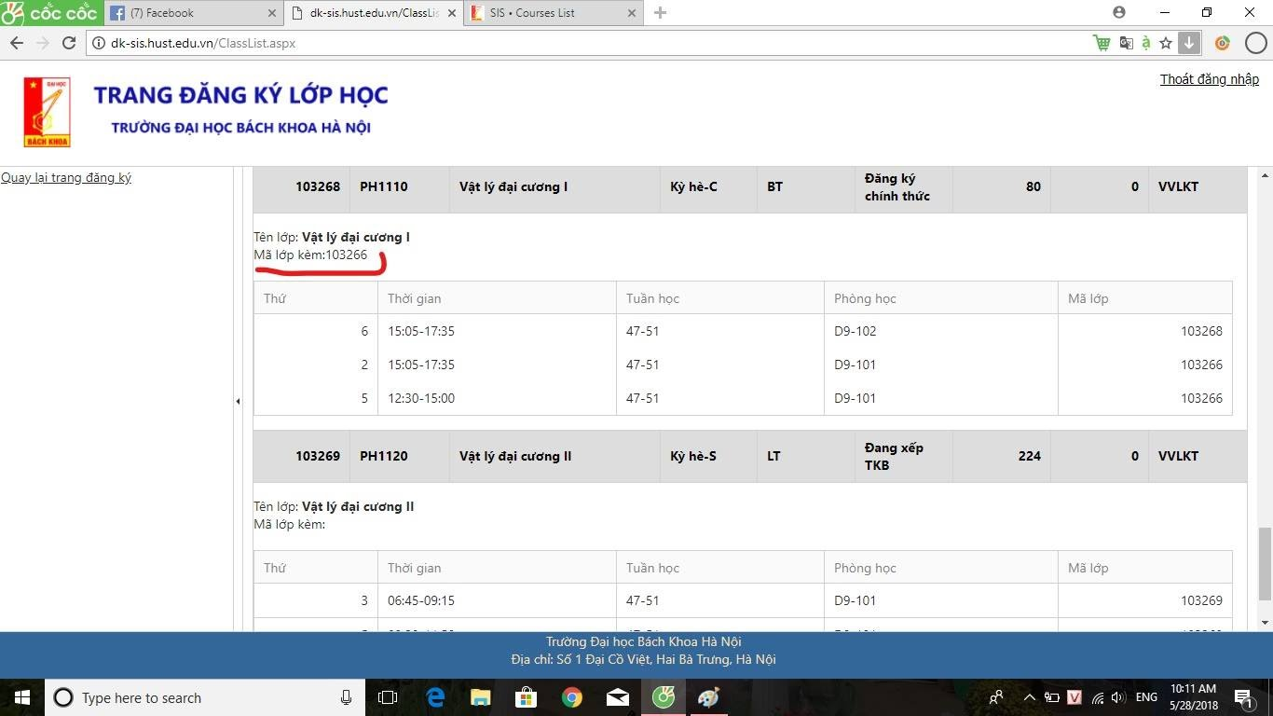
Giao diện đăng ký lớp học
REGISTER FOR CLASS
Tham khảo giao diện về thông tin danh sách lớp mở như trang web dk-sis

Slide 13
MỤC LỤC
Giao diện đăng ký lớp học, danh sách lớp học đã đăng ký
API quản lý lớp học (tạo, sửa, xóa lớp học)

Slide 14
2. API QUẢN LÝ LỚP HỌC
2.1 get_class_list
2.2 edit_class

Slide 15
2.1 get_class_list
Mô tả get_class_list
API này thực hiện việc lấy danh sách các lớp học mà người dùng có quyền truy cập.
Request dạng: POST
Tham số:
token: Mã phiên đăng nhập.
user_id: ID của người dùng (lecturer/student).
role: Vai trò của người dùng (lecturer/student).

Slide 16
2.1 get_class_list
Mô tả get_class_list
Kết quả đầu ra:
Nếu không thành công thì sẽ có các thông báo lỗi tương ứng.
Nếu thành công, kết quả sẽ bao gồm danh sách các lớp học, với mỗi lớp bao gồm các thông tin:
class_id: ID của lớp học.
class_name: Tên của lớp học (Tên môn học)
lecturer_name: Tên giảng viên.
student_count: Số lượng sinh viên.
start_date: Ngày bắt đầu.
end_date: Ngày kết thúc.
status: Trạng thái của lớp học (đang hoạt động, đã kết thúc, hoặc sắp diễn ra).

Slide 17
2.1 get_class_list
Các test case cho get_class_list
1. Người dùng truyền đúng mã phiên đăng nhập và vai trò phù hợp:
Kết quả mong đợi: 1000 | OK (Thông báo thành công), gửi cho ứng dụng danh sách các lớp học tương ứng.
2. Người dùng gửi sai mã phiên đăng nhập (mã bị trống hoặc quá ngắn hoặc mã phiên đăng nhập cũ):
Kết quả mong đợi: ứng dụng sẽ phải đẩy người dùng sang trang đăng nhập.
3. Người dùng truyền đúng mã phiên đăng nhập nhưng không có quyền xem danh sách lớp học
Kết quả mong đợi: lỗi 1003 | Access Denied, ứng dụng sẽ không hiển thị danh sách lớp học.

Slide 18
2.1 get_class_list
Các test case cho get_class_list
4. Người dùng truyền đúng mã phiên đăng nhập nhưng danh sách lớp học rỗng:
Kết quả mong đợi: 1000 | OK, nhưng danh sách lớp học sẽ trống. Ứng dụng có thể hiển thị thông báo không có lớp học nào.
5. Dữ liệu trả về có lỗi (ví dụ: lỗi về định dạng dữ liệu hoặc thiếu thông tin cần thiết):
Kết quả mong đợi: lỗi 9999 | Server Error, ứng dụng sẽ không hiển thị danh sách lớp học và hiển thị thông báo lỗi.

Slide 19
2.1 get_class_list
Các test case cho get_class_list
CÂU HỎI 1: THEO EM CÒN CÓ NHỮNG TEST CASE NÀO CÓ THỂ THỰC HIỆN?

Slide 20
2.2 edit_class
Mô tả edit_class
API này thực hiện việc chỉnh sửa thông tin của một lớp học hiện tại.
Request dạng: POST
Tham số:
token: Mã phiên đăng nhập.
class_id: ID của lớp học cần chỉnh sửa.
class_name: Tên lớp học mới (nếu cần chỉnh sửa).
start_date: Ngày bắt đầu mới (nếu cần chỉnh sửa).
end_date: Ngày kết thúc mới (nếu cần chỉnh sửa).
status: Trạng thái mới của lớp học (nếu cần chỉnh sửa).
Kết quả đầu ra:
Nếu sửa thành công, kết quả sẽ bao gồm thông báo thành công và các thông tin đã cập nhật của lớp học.
Nếu không thành công, sẽ có các thông báo lỗi tương ứng.

Slide 21
2.2 edit_class
Các test case cho edit_class
1. Người dùng truyền đúng mã phiên đăng nhập và ID lớp học, các thông tin cần chỉnh sửa hợp lệ:
Kết quả mong đợi: 1000 | OK (Thông báo thành công), gửi cho ứng dụng các thông tin đã được cập nhật.
2. Người dùng gửi sai mã phiên đăng nhập (mã bị trống hoặc quá ngắn hoặc mã phiên đăng nhập cũ):
Kết quả mong đợi: ứng dụng sẽ phải đẩy người dùng sang trang đăng nhập, toàn bộ phần nội dung đang chỉnh sửa sẽ bị xóa đi ở phía client.
3. Người dùng truyền đúng mã phiên đăng nhập nhưng không có quyền chỉnh sửa lớp học (ví dụ: không phải là giảng viên của lớp):
Kết quả mong đợi: lỗi 1003 | Access Denied, ứng dụng sẽ không cho phép chỉnh sửa và hiển thị thông báo lỗi.

Slide 22
2.2 edit_class
Các test case cho edit_class
4. Người dùng truyền đúng mã phiên đăng nhập, ID lớp học, nhưng giảng viên khác không phải là giảng viên hiện tại của lớp.
Kết quả mong đợi: 1002 | Lỗi (Không có quyền chỉnh sửa), hệ thống sẽ không lưu lại thay đổi.
5. Người dùng truyền đúng mã phiên đăng nhập, ID lớp học, nhưng schedule không hợp lệ (ví dụ trùng với lịch học khác).
Kết quả mong đợi: 1003 | Lỗi (Thông báo lịch học không hợp lệ), hệ thống sẽ không lưu lại thay đổi.
6. Người dùng truyền đúng mã phiên đăng nhập, ID lớp học, nhưng không có quyền chỉnh sửa lớp học này.
Kết quả mong đợi: 1004 | Lỗi (Không có quyền chỉnh sửa), hệ thống sẽ không lưu lại thay đổi.

Slide 23
2.2 edit_class
Các test case cho edit_class
7. Người dùng yêu cầu chỉnh sửa description nhưng không cung cấp thông tin nào khác.
Kết quả mong đợi: Nếu chỉ cập nhật mô tả, hệ thống sẽ cho phép chỉnh sửa.

Slide 24
2.2 edit_class
Các test case cho edit_class
CÂU HỎI 2: THEO EM CÒN CÓ NHỮNG TEST CASE NÀO CÓ THỂ THỰC HIỆN?

Slide 25
THANK YOU !

